Slide 1
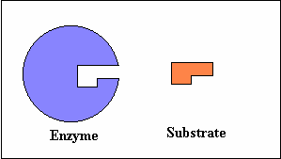
Fermentai
G.Williams ,,Biologija tau“ I dalis

Slide 2
Tikslai ir uždaviniai
Apibūdinti fermentus kaip biologinius katalizatorius.
Naudojantis schemomis ir paveikslais paaiškinti fermento veikimą.
Apibūdinti fermento specifiškumą.
Remiantis pavyzdžiais , grafikais ir schemomis paaiškinti sąlygas reikalingas fermento veiklai.
Remiantis pavyzdžiais apibūdinti fermentų vaidmenį organizme vykstančiose cheminėse reakcijose.
Susipažinti su fermentų panaudojimu maisto ar kitose Lietuvos pramonės šakose.

Slide 3
Kas yra fermentai ?
FERMENTAI yra baltymo molekulės, kurios greitina organizmuose vykstančias chemines reakcijas. Fermentai- biologiniai katalizatoriai.
http://www.stolaf.edu/people/giannini/flashanimat/enzymes/prox-orien.swf

Slide 4
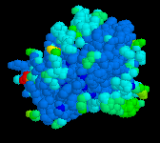
Cheminė fermentų sandara
Globulinai baltymai
Tretinė baltymo struktūra

Slide 5
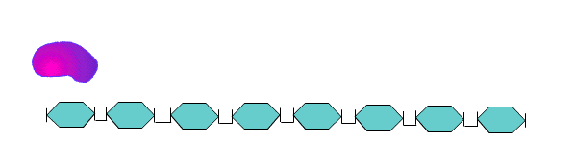

Vadovėlio 63 psl. raskite, kokiose reakcijose dalyvauja fermentai.
Skaidymo – kai stambesnės molekulės suskaidomos iki smulkesnių.
Pvz.:krakmolas suskaidomas iki gliukozės
Sintezės- kai iš smulkesnių molekulių sintetinamos stambesnės.
Pvz.: iš aminorūgščių sintetinami baltymai.

Slide 6
Fermento veikimo schema
A
FERMENTAS
B
+
C
Substratas
( medžiaga, kurią veikia fermentas)
Produktai
(vykstant reakcijai susidariusios medžiagos)
Kaip pavadintumėte šią reakciją?
SKAIDYMO
katalazė
2H2O2 2H2O + O2
(vandenilio peroksidas)

Slide 7
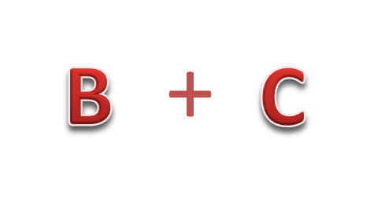


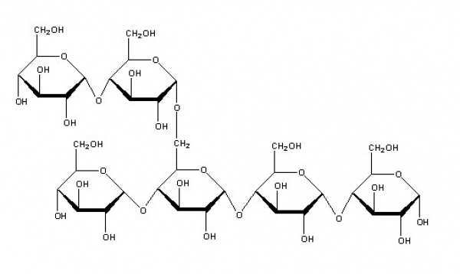
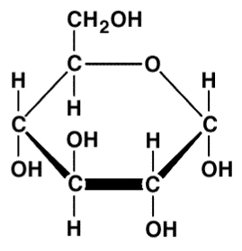
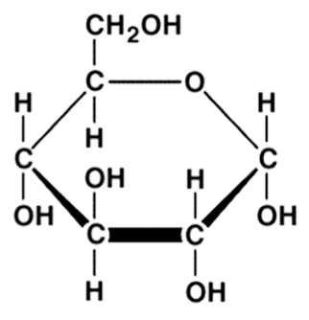
Fermento veikimo schema
FERMENTAS
Substratai
Produktas
Kaip pavadintumėte šią reakciją?
SINTEZĖS
Krakmolas
+
FERMENTAS
Gliukozė
Gliukozė

Slide 8
Fermentų savybės
Vadovėlio 65 psl. raskite pagrindines fermentų savybes.

Slide 9
Fermento veikla priklauso nuo:
fermento ir substrato koncentracijos
pH
temperatūros
inhibitorių
kofaktorių

Slide 10
Fermento ir substrato koncentracija
Kai tinkamos fermento veiklai sąlygos, fermentinės reakcijos greitis tiesiogiai proporcingas fermento koncentracijai.
Jei fermento kiekis nekinta, tai didinant substrato kiekį reakcijos greitis didėja tik iki tam tikros ribos.

Slide 11
Fermento veiklos priklausomybė nuo temperatūros
Denatūracija
Fermento
aktyvumas
0
10
20
30
40
50
Temperatūra / °C

Slide 12
Fermento veiklos priklausomybė nuo pH
Optimaliausia fermento veikla
Fermento aktyvumas
Tripsinas
Pepsinas
1
3
5
7
9
11
pH

Slide 13
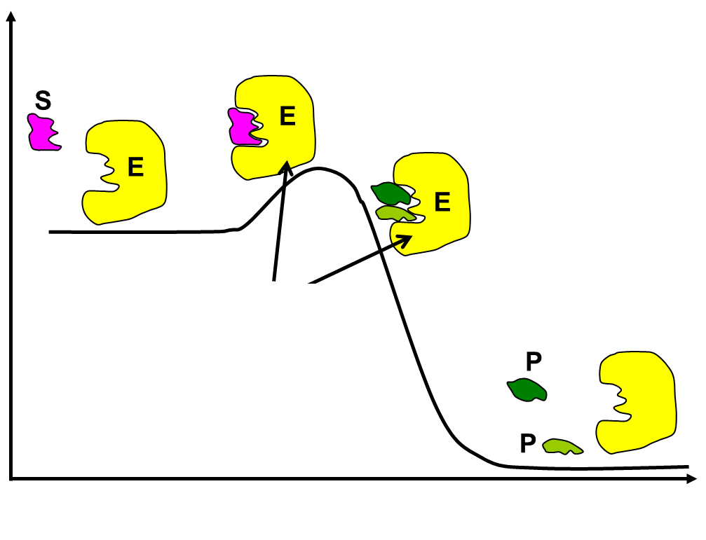
Paaiškinkite grafike pavaizduotą reakciją
Fermento veikimo greitis
Temperatūra
pH

Slide 14
http://www.ryancshaw.com/Files/micro/Animations/Enzyme-Substrate/micro_enzyme-substrate.swf

Slide 15
Užduotis
Fermentas amilazė yra krakmolą skaidantis fermentas. Paruoštos 4 mėgintuvėlių poros su
amilazės ir krakmolo tirpalais. Mėgintuvėliai patalpinti į keturias stiklines su skirtingos temperatūros vandeniu.

Slide 16
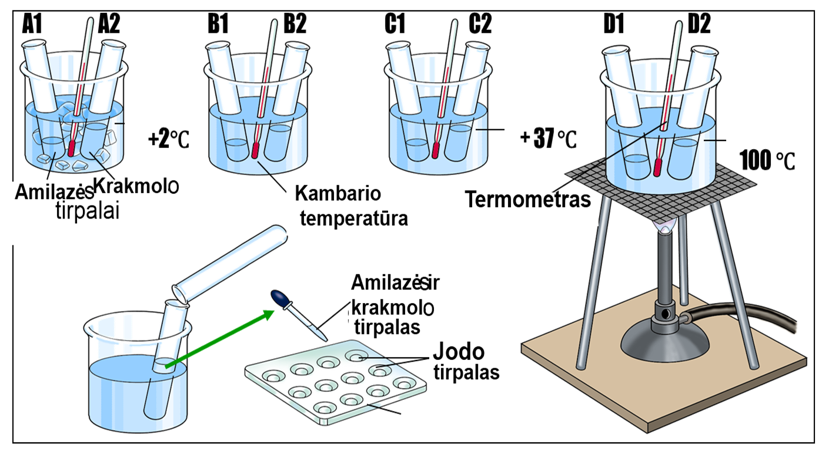
Kodėl mėgintuvėliai su amilazės ir krakmolo tirpalais iš pradžių laikomi 5 minutes paruoštuose induose ?
Kad abu tirpalai būtų
vienodos temperatūros

Slide 17
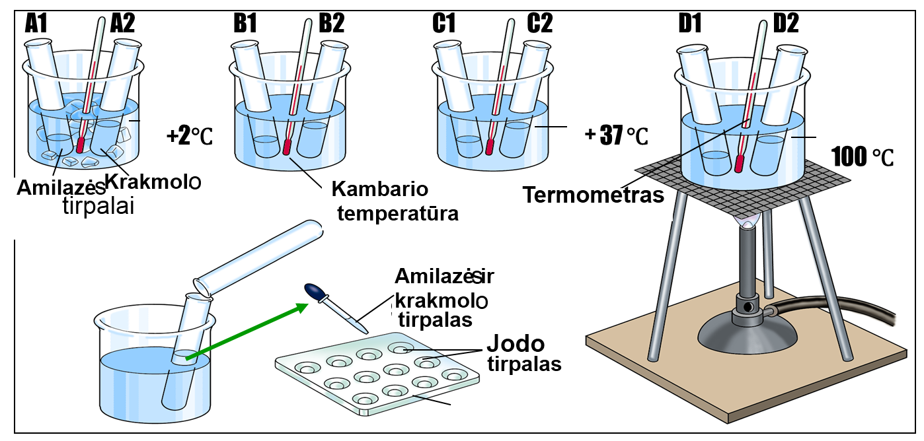
Koks faktorius turėjo įtakos krakmolo virtimui gliukoze?
Temperatūra

Slide 18
Kuriuose mėgintuvėliuose visas krakmolas bus suskaidytas greičiausiai?
+37⁰

Slide 19
Kaip fermento amilazės veikla keičiasi kintant temperatūrai?
Kambario temperatūroje amilazė skaido krakmolą,
tačiau ne taip sparčiai, kaip +37⁰ t, visiškai neskaido
krakmolo + 2⁰ ir +100⁰ t.

Slide 20
Užduotis
Žinome:
kad fermentas pepsinas yra skrandyje ir pradeda virškinti baltymus iki paprastesnių baltymų.
fermentas katalazė – aktyvus 6 pH terpėje
fermentas tripsinas skaido baltymus dvylikapirštėje žarnoje, kur patenka kartu su kasos sultimis. Jų pH yra šarminė.
Pateiktame grafike nurodykite, kuri kreivė vaizduoja atitinkamo fermento veiklą.

Slide 21


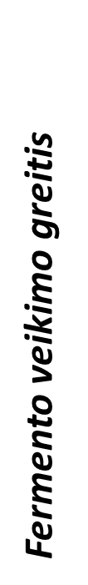

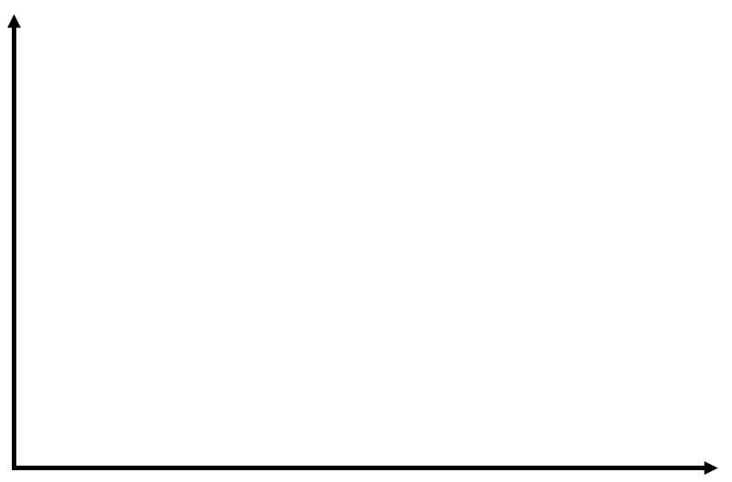
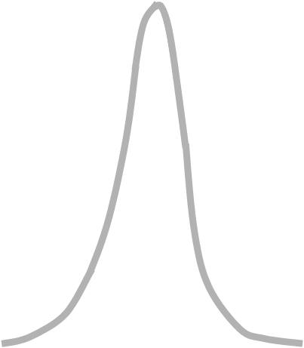
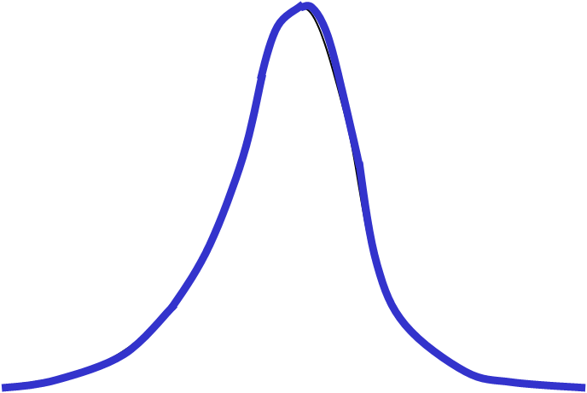
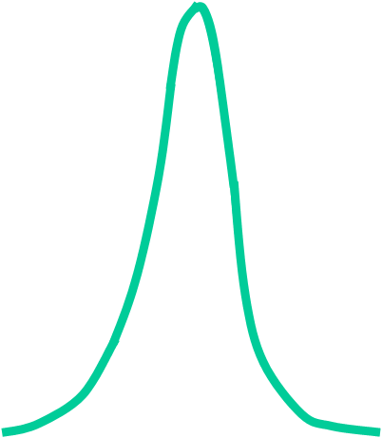
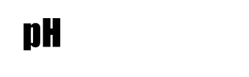
B
pepsinas
katalazė
tripsinas
A
C
2
6
8

Slide 22
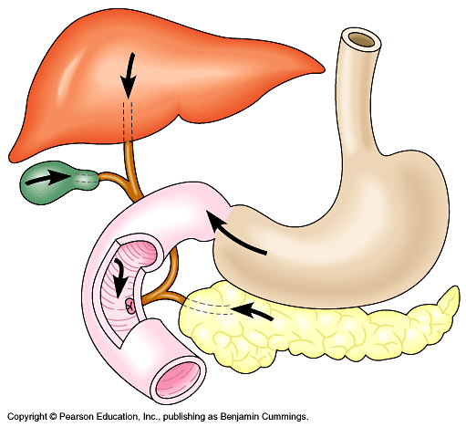
pH
Paaiškinkite šią kreivę ir susiekite su pateiktu paveikslėliu.
pepsinas
tripsinas
pepsinas
tripsinas
0
1
2
3
4
5
6
7
8
9
10
11
12
13
14
pH

Slide 23
Inhibitoriai
Cheminiai junginiai lėtinantys fermentines reakcijas ir net galintys jas visiškai sustabdyti.
Inhibitoriai patys prisijungia prie fermento ir neleidžia prisijungti substrato.

Slide 24
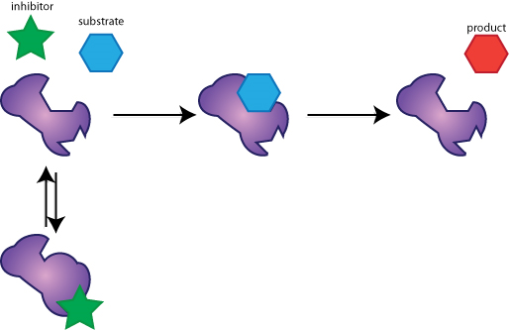

Substratas
Produktas
Fermentas
Inhibitorius

Slide 25
Kofaktoriai
Nebaltyminės kilmės molekulės, kurios pakeičia fermento sudėtį taip, kad jie galėtų veikti.
Yra trijų rūšių:
Prostetinės grupės
Kofermentai
Aktyvikliai

Slide 26
http://www.stolaf.edu/people/giannini/flashanimat/enzymes/chemical%20interaction.swf
http://www.stolaf.edu/people/giannini/flashanimat/enzymes/biochem.path.swf
http://www.stolaf.edu/people/giannini/flashanimat/enzymes/allosteric.swf

Slide 27
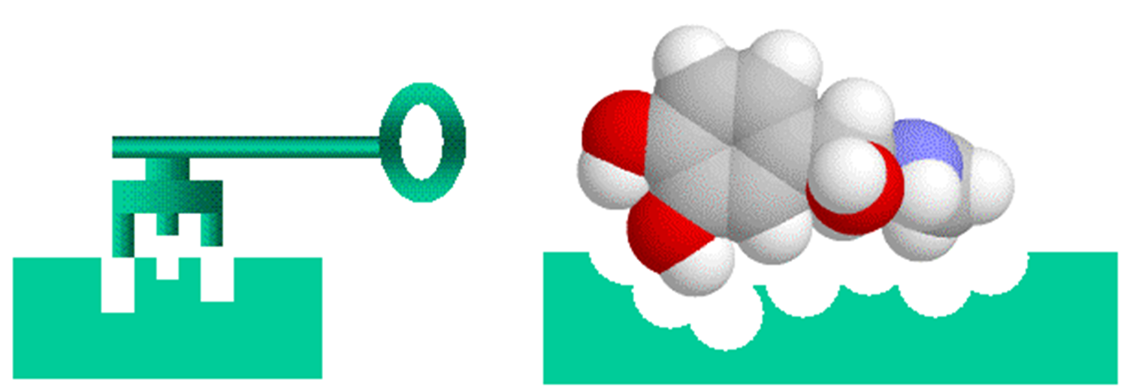
„Spynos ir rakto“ teorija
Substrato molekulė lyg raktas spyną atitinka fermento molekulę.
Fermentas yra savitas todėl, kad tik tam tikro substrato molekulė gali atitikti fermento aktyvųjį centrą.

Slide 28

Fermento aktyvusis centras
fermento molekulės sritis, kuri riša prie substrato.
Aktyvusis centras
Substratas
Fermentas

Slide 29
Fermento substrato kompleksas
Fermento ir substrato kompleksas.
Aktyvusis centras
substratas
fermentas
kompleksas

Slide 31
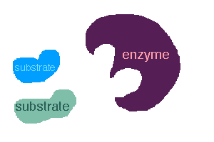
Kokią reakciją iliustruoja animacija?

Slide 32
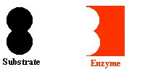


Slide 33
Fermentų specifiškumas
Laktazė --------- laktozė
Amilazė------------amilozė
Celiuliazė ------------ celiuliozė
Lipazė-------------lipidai
Proteazė----------------- proteinai (baltymai)
Ribonukleazė----------- RNR

Slide 34
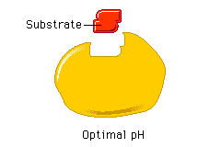
Netinkamomis sąlygomis pakinta fermento aktyvusis centras ir jis nebegali atlikti savo funkcijų
(denatūravus baltymui)
http://www.phschool.com/science/biology_place/labbench/lab2/ph.html

Slide 35
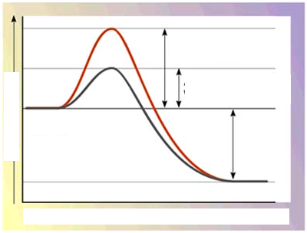
Aktyvacijos energija
Energija reikalinga cheminei reakcijai prasidėti.
(reikalinga cheminiams ryšiams molekulėje nutraukti)
Aktyvintoji būsena-centrinis reakcijos taškas
Energija reikalinga ryšiams nutraukti
ENERGIJA
Fermentas sumažina aktyvacijos energiją
http://www.stolaf.edu/people/giannini/flashanimat/enzymes/transition%20state.swf

Slide 36
Fermentų panaudojimas
Maisto pramonėje
Panaudojimas restauruojant
dokumentus ir dailės kūrinius
Medicinoje
Tekstilės medžiagų paruošimui
Pašarų ruošimui žemės ūkyje
Ekologiškų valymo priemonių ir skalbiklių gamybai

Slide 37
Fermentas | Pramonės šaka | Panaudojimas
Amilazė | Alaus, duonos Tekstilės | Skaido krakmolą rauge. Šalina krakmolą nuo siūlų.
Proteazė papainas | Alaus Mėsos | Skaido baltymus. Minkština mėsą.
Pepsinas | Farmacijos Maisto | Virškinimo preparatas. Košelių vaikams gamyboje.
Ficinas | Farmacijos Fotografijos | Dedamas į dantų pastą nuo apnašų. Ryškinant juostas želatinai nuplauti.
Reninas | Maisto | Sūrių gamybai, pienui rauginti.
Bakterinės proteazės | Chemijos Odos Tekstilės Maisto | Skalbimo milteliams , veikia dėmes Odai minkštinti, plaukams nuo odos atskirti Vilnai nuo odos atskirti. Baltymams gauti.
Katalazė | Maisto Gumos | Vandenilio peroksidui pašalinti. Deguoniui gauti skaidant vandenilio peroksidą.
Celiuliazė Pektinazė | Maisto | Vaisių sultims gaminti.

Slide 38
Užduotis namų darbams
Paruošti pristatymą apie fermentų panaudojimą Lietuvos pramonėje. Pasirinkti vieną sritį. Savo darbo pristatymui turėsite 3 minutes.
Rinktis galima bet kurį pristatymų įrankį,
pageidautina interaktyvųjį.
(prezi.com,
glogster.edu.com,sliderocket.com ir t.t)
Plačiau apie juos:
http://biologija10.wikispaces.com/Power+point+analogai

Slide 39
Reikalavimai pristatymui
Tikslas
Tema (išdėstyta aiškiai, konkrečiai, su pavyzdžiais)
Iliustracijos ( aiškiai iliustruoja teiginius, nurodytas iliustracijos šaltinis)
Išvados
Šaltiniai, kuriais remiantis nagrinėta pasirinkta tema.

Slide 40
Pažvelkime iš arčiau:
http://www.ryancshaw.com/Files/micro/Animations/Enzyme-Substrate/micro_enzyme-substrate.swf
http://www.kscience.co.uk/animations/anim_2.htm
http://www.stolaf.edu/people/giannini/flashanimat/enzymes/enzyme.swf

Slide 41

Dėkoju už dėmesį!
Puikiai padirbėjote

